Slide 1
python大作业
组长：刘世喆 55171123
组员：曾昭伟 10170811
组员：孙嘉瞳 10170802

Slide 2
完成的工作
选择实现Mctwo这个算法
尝试优化了原算法的一些步骤
测试了MCTWo的数据集合
测试了新的数据集合：skcm、stad、kirc、luad

Slide 3
MCTWo算法简介
MCTWo算法其实思路很清晰，主要分为三步：McOne→mctwo→Train and test
第一步：根据特征与类标签的MIC值，过滤掉相关性低的特征，同时删除冗余特征
第二步：使用搜索算法Best first search来进一步搜索出最好的特征组合
第三步：训练和测试，使用4个分类器（SVM | Nbayes | Dtree | NN）来评估算法

Slide 4
实现过程中的步骤
读数据文件，将其转换成数据矩阵（小作业已经完成）
实现Mcone算法，得到第一步筛选出的特征（论文有伪代码~有一处问题，容易实现）
实现BFS算法，得到最好筛选的特征结果（论文直接调用R的包，这里我采取用Python自己实现）
验证算法性能（小作业完成过类似任务）
测试新的数据集
做了一点点的改进加速

Slide 5
Best First Search
BFS算法的思想：就是通过不断扩充新结点，看评估函数的值是否提高，如果提高则采纳，如果不提高则丢弃。
1.初始化
如果已给出初始结果集，则此轮结果集就是初始结果集；若未给出初始结果集且为双向搜索，则此轮结果集就是所有的属性集。
计算此轮结果集的评价得分， 将该结果集与得分放入已查数据中； 将该结果集放入待搜索队列中。
2.迭代搜索
迭代退出条件是， 如果连续多次扩展得到的结果集都没有比当前最好的更优；或者待扩展队列已为空。
2.0 取得待扩展队列头
2.1 根据搜索方向扩展该属性集得到新的属性集：顺序扫描每个属性，如果未处理过该属性， 则将该属性增加到待扩展集中。
2.2 如果该新的属性集未曾处理过， 则计算其评价分、将其增加到记录已评价属性集及其评价分的集合中； 将该属性集加入到待扩展集中。 判断此次扩展是否比当前最好的更优、更优则记录相关信息。
2.3 恢复到迭代2.0状态时的属性集，迭代2.1中扫描下一个未曾处理的属性
3.算法结束
步骤2退出时， 得到了最佳属性集合

Slide 6
My Result - McTwo

Slide 7
My Result - McTwo

Slide 8
My Result - McTwo

Slide 9
My Result - McTwo

Slide 10
My Result and Analysis
数据分析：
1.试验结果发现，四个分类器大都是NN分类器的Acc高，这是因为BFS刷选的时候用的是NN分类器来评估的
2.对比MCC的值可以发现，对于大部分的数据集，McTwo的效果很好；对于ALL2、ALL3来说，效果稍微差一些
3.对比资料的Acc，差距不大
资料Acc与自己的实验的Acc值对比表格
 | DLBCL | Pros | Colon | Leuk | Mye | ALL1 | ALL2 | ALL3 | ALL4 | CNS | Lym | Adeno | Gas | Gas1 | Gas2 | T1D | Stroke
mAcc | 0.986 | 0.933 | 0.892 | 0.993 | 0.852 | 1.000 | 0.716 | 0.822 | 0.894 | 0.828 | 0.993 | 0.919 | 0.977 | 0.953 | 0.992 | 0.795 | 0.843
mAcc* | 0.979 | 0.946 | 0.89 | 0.992 | 0.859 | 1.000 | 0.753 | 0.808 | 0.897 | 0.796 | 0.998 | 1.000 | 0.974 | 0.958 | 0.998 | 0.877 | 0.94

Slide 11
Result contrast
论文的特征选择筛选的特征数量与我实现时候筛选的特征数量对比
 | DLBCL | Pros | Colon | Leuk | Mye | ALL1 | ALL2 | ALL3 | ALL4 | CNS | Lym | Adeno | Gas | Gas1 | Gas2 | T1D | Stroke
McOne | 43 | 49 | 19 | 41 | 46 | 156 | 33 | 28 | 44 | 34 | 41 | 29 | 60 | 164 | 156 | 112 | 117
McTwo | 4 | 3 | 6 | 2 | 7 | 1 | 2 | 5 | 2 | 4 | 4 | 2 | 3 | 4 | 2 | 6 | 1
McOne | 43 | 49 | 19 | 41 | 46 | 156 | 32 | 28 | 44 | 34 | 41 | 19 | 60 | 163 | 156 | 112 | 113
McTwo | 3 | 7 | 7 | 2 | 9 | 1 | 6 | 3 | 2 | 5 | 4 | 2 | 4 | 3 | 2 | 9 | 5
结果分析：
1.有一个数据集McOne筛选出来的特征数差别较大，可能原因是McOne算法需要传入一个MIC阈值r，论文没用具体给定，此值我取的是0.15，因此可能存在差异
2.McTwo筛选出来的特征数量两者还是有明显差别，这是因为论文采用的是调用R包的BFS，而我是自己实现的改进的BFS，因此有差距是正常的

Slide 12
Test new datasets

Slide 13
Result analysis
如果上述结果测试无误的话，分析上述直方图，可以得到以下结论：
1.McTwo对于这四个数据集的效果不好，MCC值最高的也就0.3，效果不理想
2.之所以是这个结果，我分析了几个可能原因：
**上述四个数据集数据噪音很大
**考虑到McTwo算法，McOne这一步能过滤大部分特征，它最主要是通过MIC值来过滤特征的，MIC的这种过滤方法可能对这些数据集不通用
对于McTwo算法，我一直有困惑的是McOne删除冗余这一步，根据阈值过滤掉的特征远小于删除冗余这一步操作，也就是意味着整个数据集很多特征冗余。我的疑问是这个删除冗余操作是否苛刻，正常来说我觉得生物学的数据，不相关的特征（基因），应该会比冗余特征多很多的。

Slide 14
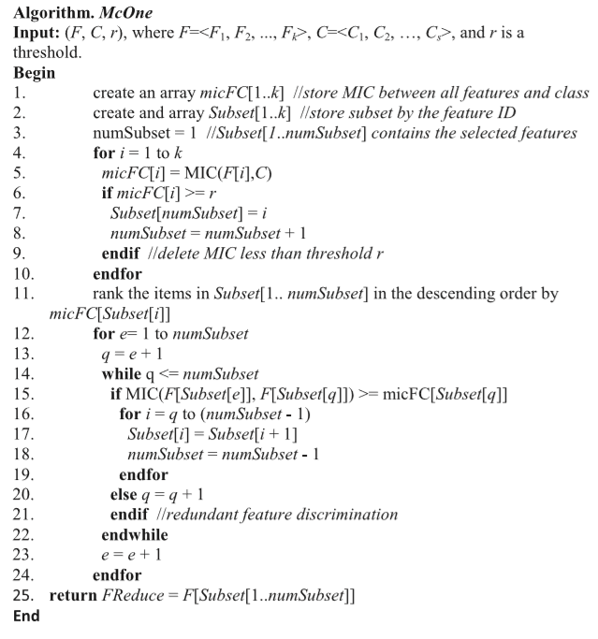
Implementation optimization
算法优化的出发点：从一些循环步骤入手，降低循环次数
McTwo算法就两步，针对论文的代码，可优化的就只有McOne这一步算法，因为BFS他是调用现成的包的。
于是看McOne算法伪代码，发现改算法可以大致分为两步：第一步是算各特征与类别的MIC值，记录值大于阈值的特征索引，第二步是删除冗余特征。第一步就一个循坏，第二部有三个循坏。于是可以尝试优化第二步。
可以发现，第二步while循坏里面的的for循坏的目的是删除数组一个元素，后面的元素向前移动一个位置，这个移动操作平均复杂度是O(n)。这个是存在优化的空间的。

Slide 15
Implementation optimization
那么如何优化？
冗余了先不删，用一个标记数组标记即可
假如Subset = [13, 1, 190, 1346, 3, 5]，那么创建一个与其大小相等的列表mark = [0, 0, 0, 0, 0, 0]，用来标记该位置的值是否删除，初始值全为0，代表没删
当判断MIC(F[ Subset[e] ], F[ Subset[q] ]) > micFC(Subset[q]) 的时候，q冗余了，需要删掉，于是mark相应的位置值修改成1，代表应该删除。修改第一层循环for和第二层循环while的判断条件。最后在两层循坏结束后，再对Subset循坏一次，看哪些位置保留下来了，更新Subset，这样操作的话复杂度是O(n^2)，比原算法复杂度低一些

Slide 16
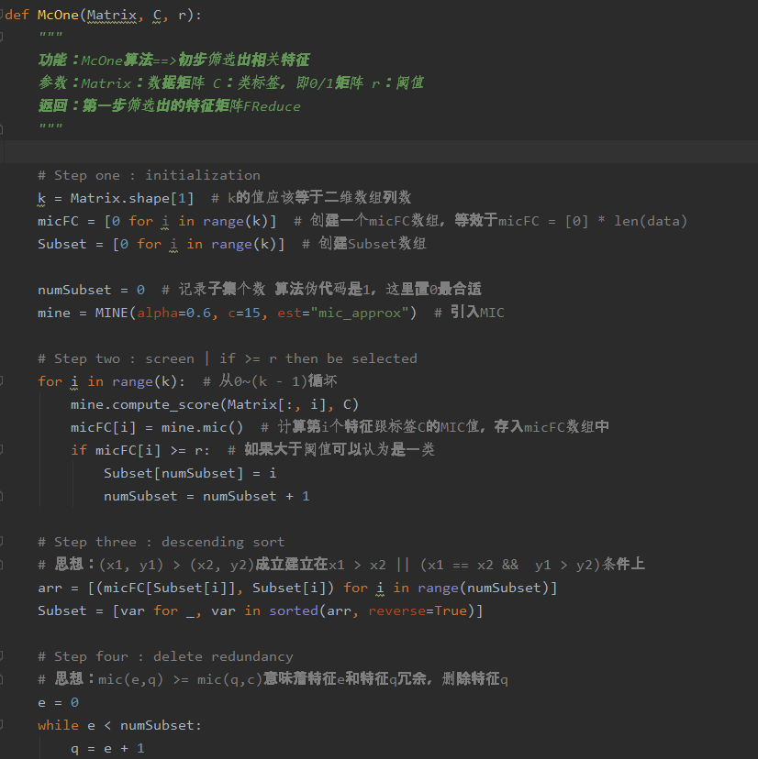
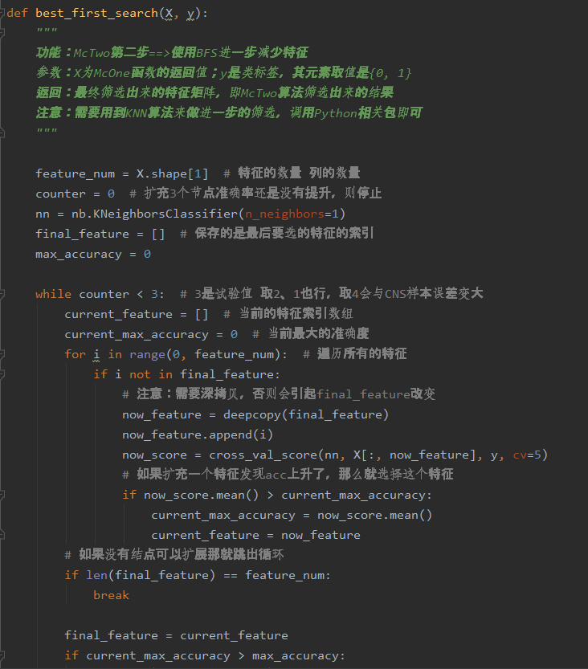
Code screenshots

Slide 17
END

